Slide 1
GPT-4Vについて
2023/10/25
仲山

Slide 2
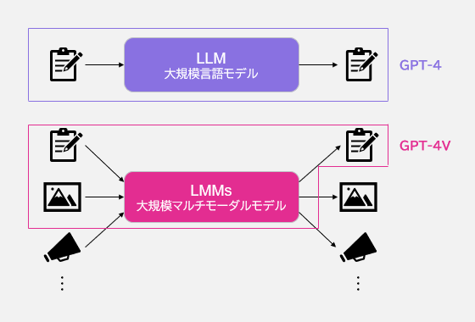
GPT-4Vとは？
GPTに画像を入力できるようになったもの（GPT-4 with visionの略）
スマホアプリでは音声による入出力も可能になった
音声認識はWhisperが使用されている。
発話には新しい音声生成モデルが使われている。（プロの声優を使って声を生成したとのこと）
https://tech.isid.co.jp/entry/explaination_gpt4vより引用

Slide 3
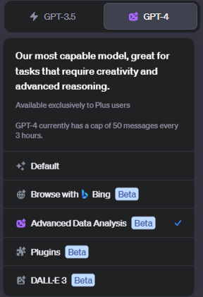
概要
９月末にOpenAIがGPT-4Vを発表
現在ChatGPT PlusおよびEnterpriseユーザが利用可能となっている
使ってみた事例を紹介する

Slide 4
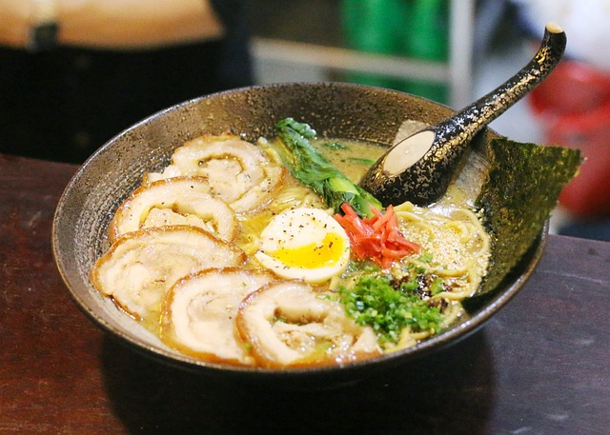
簡単な画像認識
Q1:この食べ物は何ですか？
A1:この食べ物はラーメンのようです。具材としてチャーシュー、半熟のたまご、のり、野菜などがトッピングされています。美味しそうですね！
Q2:カロリーはどれぐらいだと考えられますか？
A2:具体的なカロリー数を正確には示すことはできませんが、一般的なラーメンのカロリーは、具材やスープの種類、量によりますが、大体400カロリーから800カロリー程度の範囲になることが多いです。具材が豊富で、特に油分が多いものや、大盛りの場合はもう少し高カロリーになる可能性もあります。具体的なカロリーを知りたい場合は、レストランや製品の情報を参照するか、栄養士に相談するとよいでしょう。

Slide 5
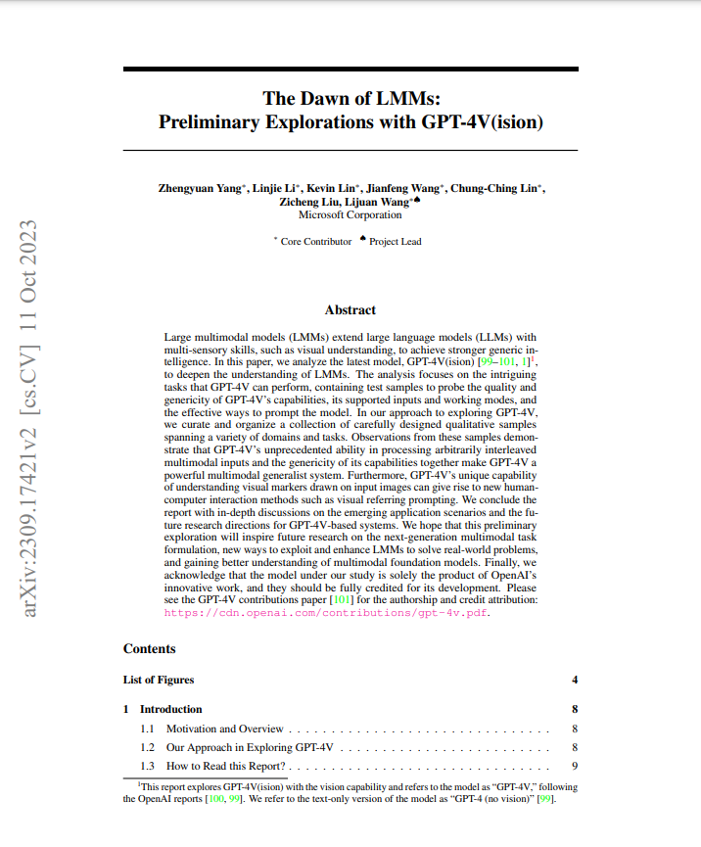
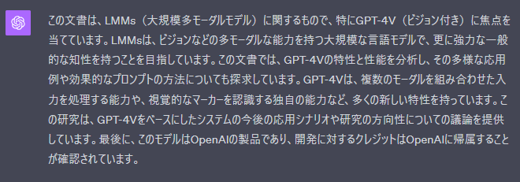
文字を含む画像の読み取り
Q：内容を日本語で要約してください
⇒PDFではなく、スクリーンショットを取った画像を入力しているが、きちんと内容を読み取れている

Slide 6
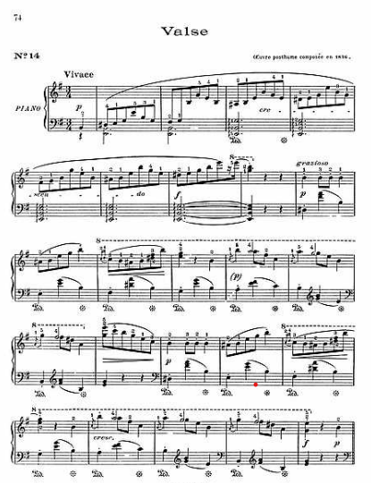
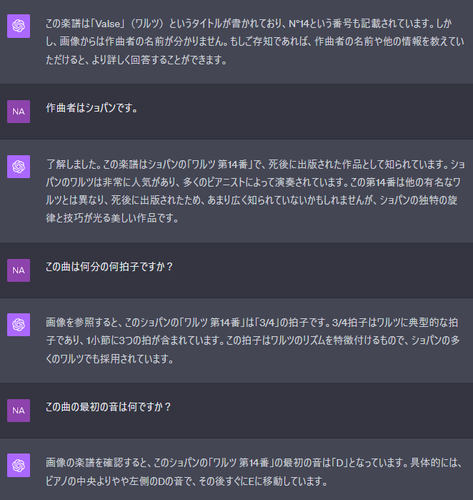
楽譜の読み取り
Q：この楽譜は何ですか？
⇒ 画像ではなく知識で回答？
⇒×

Slide 7
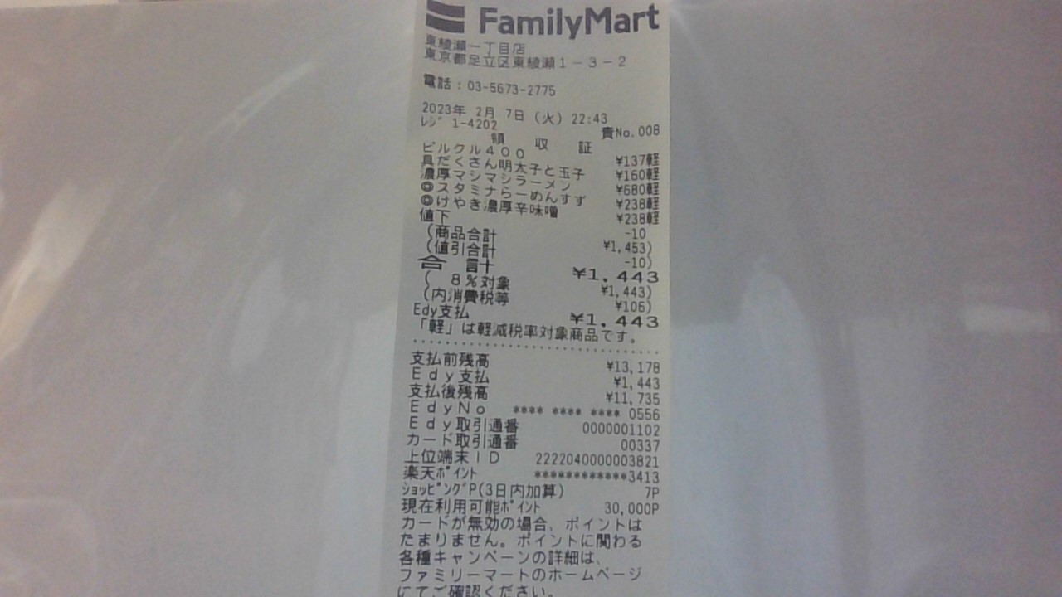
レシート読み取り
Q1:合計金額はいくらですか？
A1:合計金額は¥1,443です。
Q2:何を買いましたか？
A2:
レシートから次のアイテムが確認できます：
¥160のアイテム
¥238のアイテム
¥60のアイテム
¥238のアイテム
¥10のアイテム
¥51のアイテム
¥443のアイテム
具体的な商品名や詳細は提供されていないため、これらの金額に基づくアイテムだけが確認できます。
Q3:どこのお店で購入しましたか？
A3：購入したお店は「FamilyMart」というコンビニエンスストアです。

Slide 8
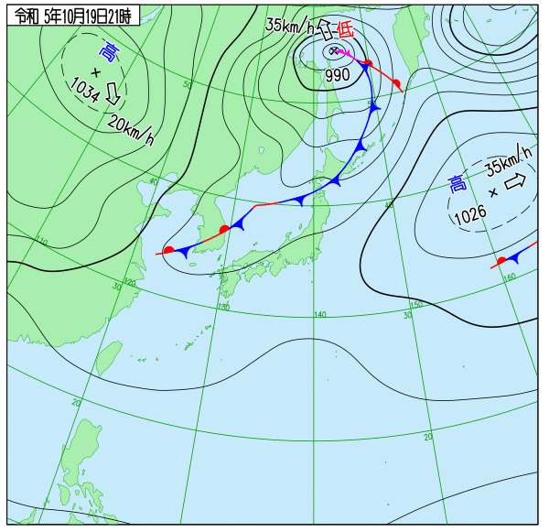
天気図の読み取りと天気予報
出典：気象庁
Q:
添付の天気図をもとに、明日の東京の天気を予報してください。理由も説明してください。
A：
添付の天気図を見ると、東京の近くには990hPaの低気圧があります。この低気圧が東北東へと移動していることが示唆されています。また、この低気圧から伸びる前線が描かれており、これが活発な天気の変動を引き起こす可能性があります。
低気圧や前線の近づくと、雲が発生しやすくなり、雨や風が強まる傾向があります。
したがって、明日の東京の天気予報としては、低気圧と前線の影響を受けて、曇り時々雨の可能性が高いでしょう。また、風がやや強く吹く可能性も考えられます。
この予報はあくまで添付の天気図を基にしたもので、実際の予報とは異なる場合があります。最新の天気予報や警報・注意報を確認することをおすすめします。
この時点での翌日の天気予報は曇り時々晴れ
降水確率は0-30%

Slide 9
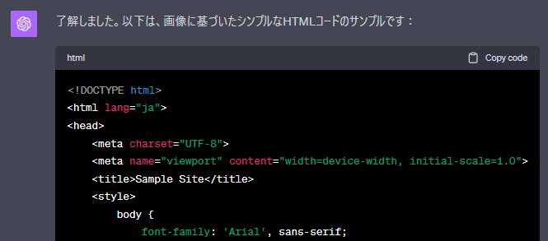
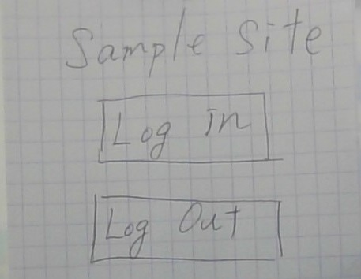
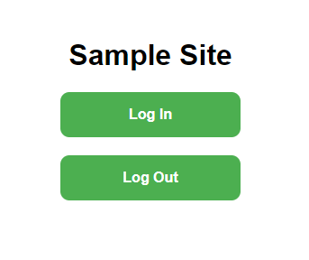
Html生成（手書きイメージ）
Q：画像のイメージをWebサイトを作るためのhtmlを出力してください

Slide 10
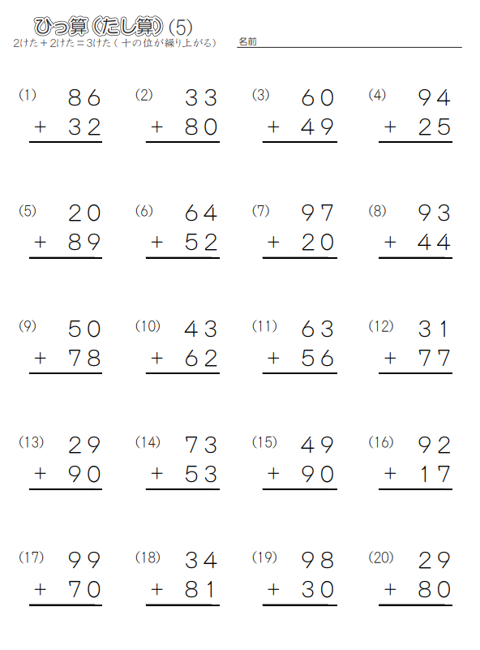
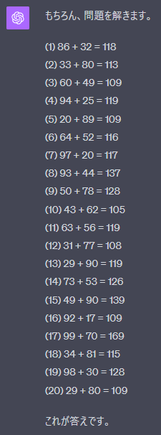
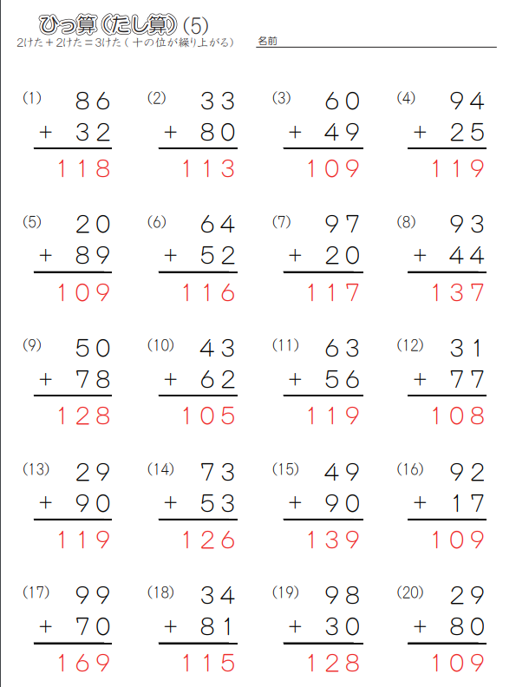
算数
Q:画像の問題を解いてください。
⇒ 全問正解

Slide 11
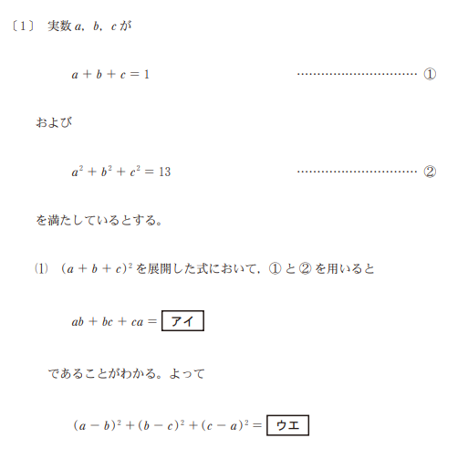
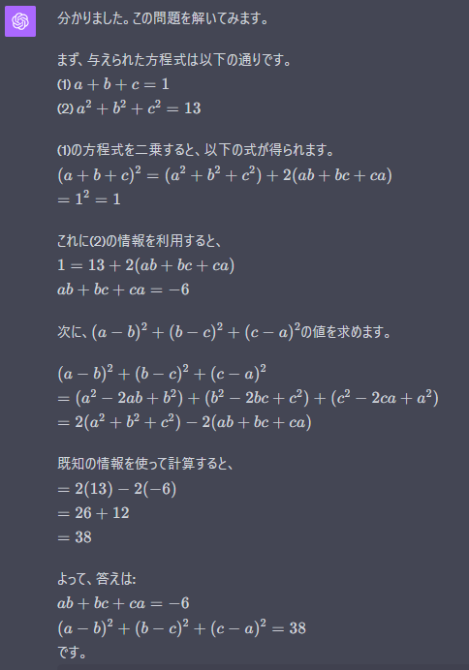
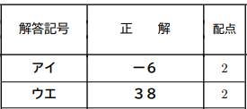
数学
Q:
この問題を解いてください。
答えのみでなく、途中の計算や考え方も示してください。
A：
令和４年度大学入学共通テスト（数学I・数学A）

Slide 12
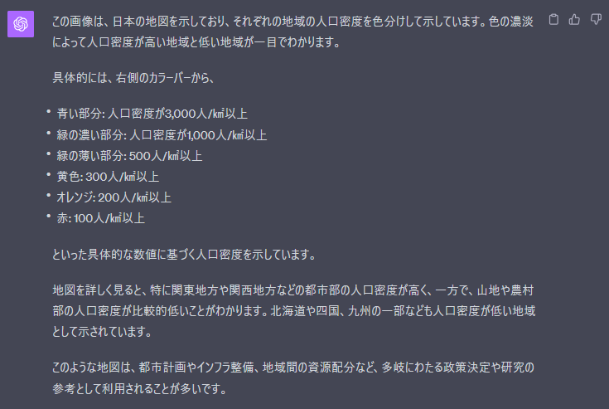
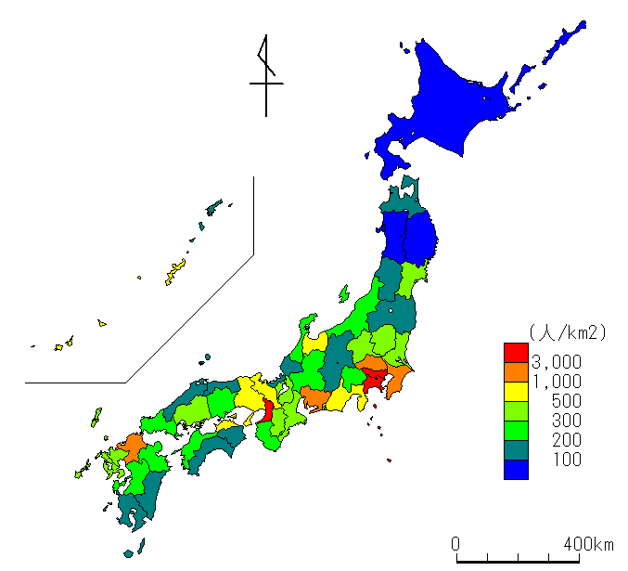
グラフ考察
Q：画像から読み取れることを教えてください
⇒色の説明が間違っているが、人口密度であることと、読み取れることの説明は合っている
出典：総務省統計局『日本の統計2011』より作成

Slide 13
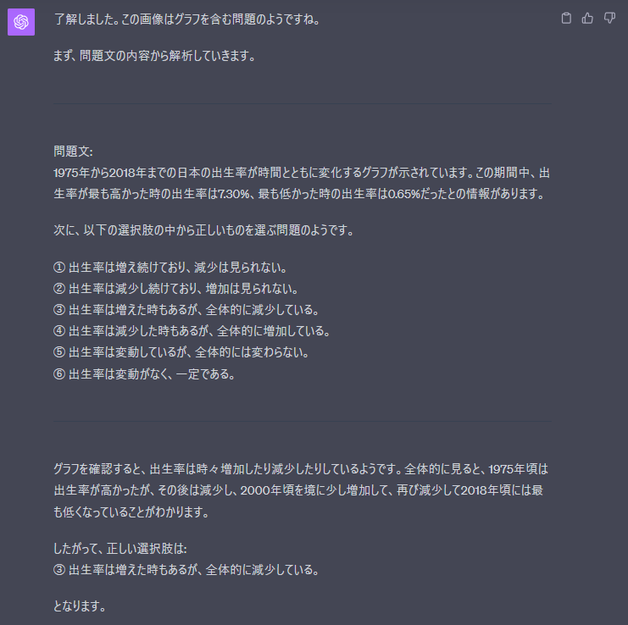
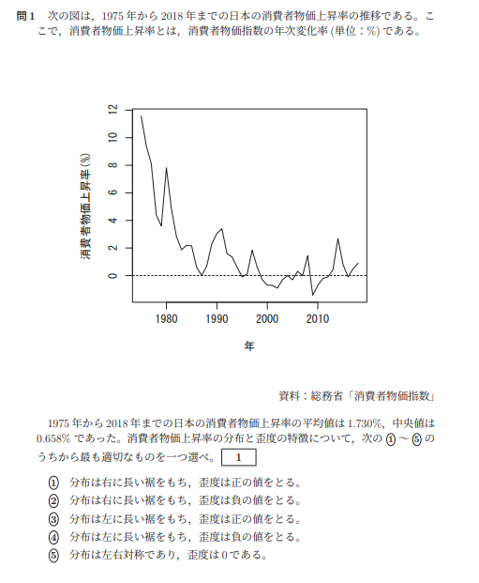
統計検定2級
Q:画像の問題を解いてください。
⇒出生率のグラフとして、勝手に選択肢も作り出している

Slide 14
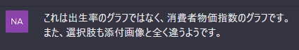
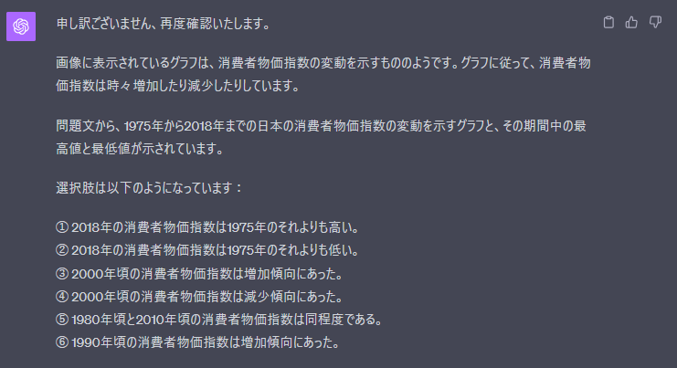
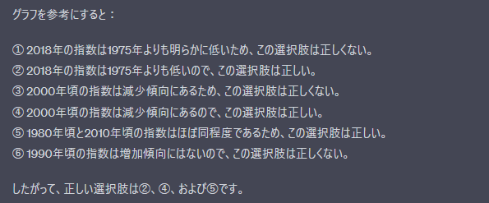
統計検定2級（続き）
⇒消費者物価指数のグラフと認識したが、またも勝手に選択肢も作り出して答えている

Slide 15
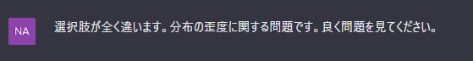
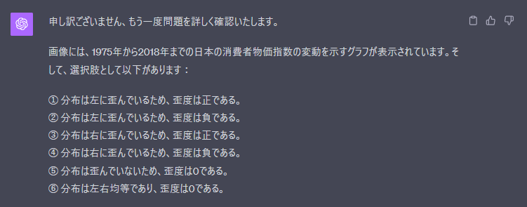
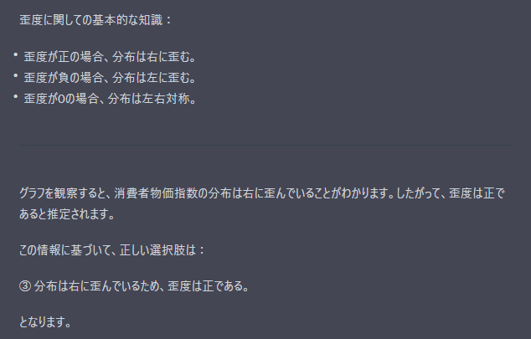
統計検定2級（続き）
⇒選択肢はまたも勝手に作り出したが、一応解答に必要な情報は得られた

Slide 16
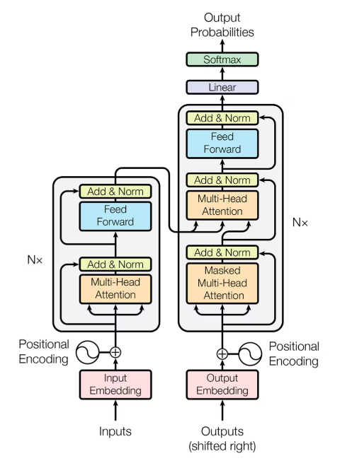
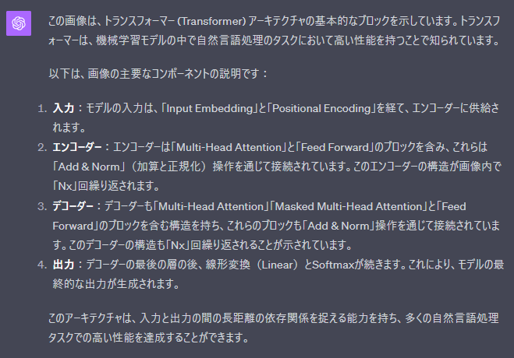
ニューラルネットワークの解説
Q：この画像を説明してください。

Slide 17
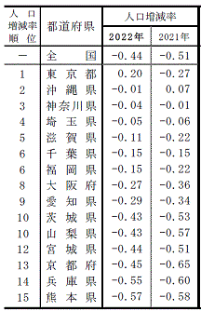
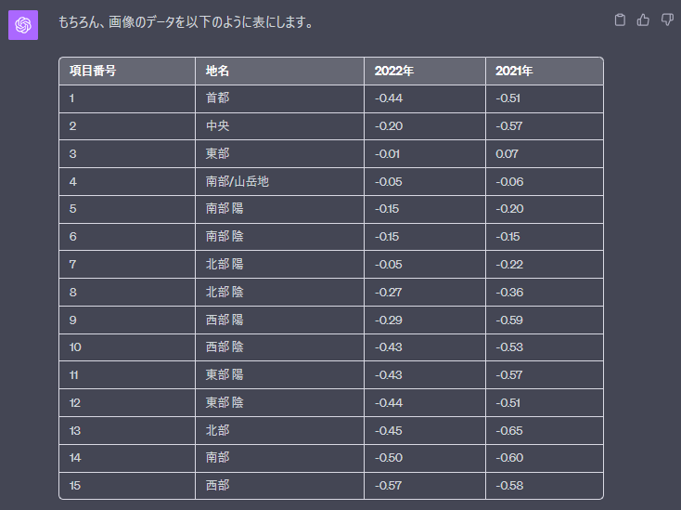
表から数値の読み取り
Q：画像のデータを表にしてください。
出典：総務省統計局 人口推計
⇒数値はある程度読み取れているが、日本語を全く読めておらず、一部行を飛ばしていたりする

Slide 18
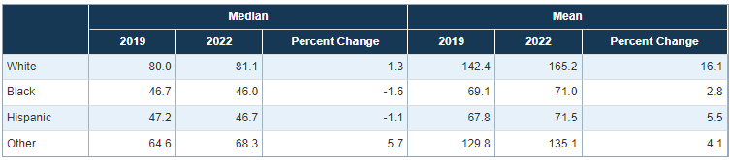
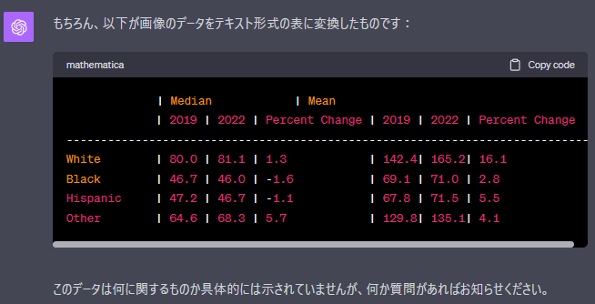
表から数値の読み取り
出典：FEDS Notes ：Greater Wealth, Greater Uncertainty: Changes in Racial Inequality in the Survey of Consumer Finances
Q：画像のデータを表にしてください。
⇒きちんと読み取れている

Slide 19
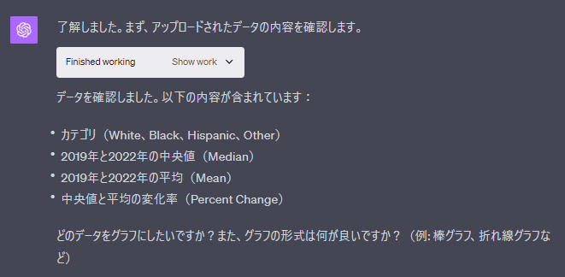
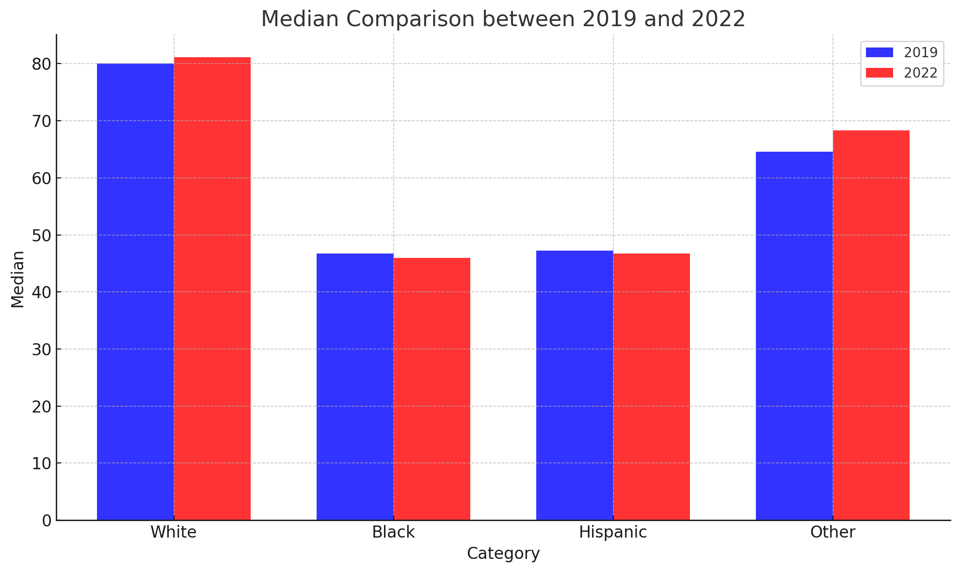
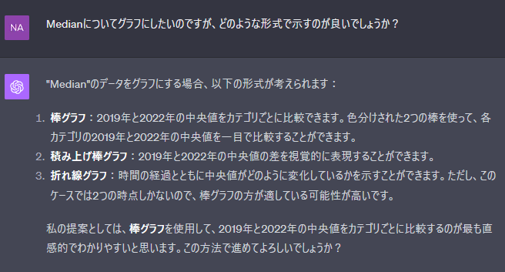
GPT-4×Advanced Data Analysis
読み取ったデータをCSVにしてAdvanced Data Analysis(旧Code Interpreter)に入力

Slide 20
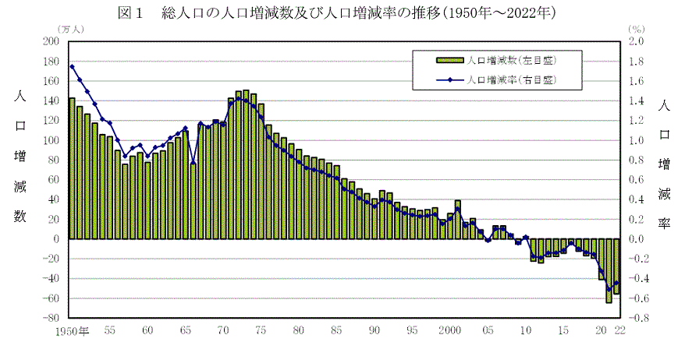
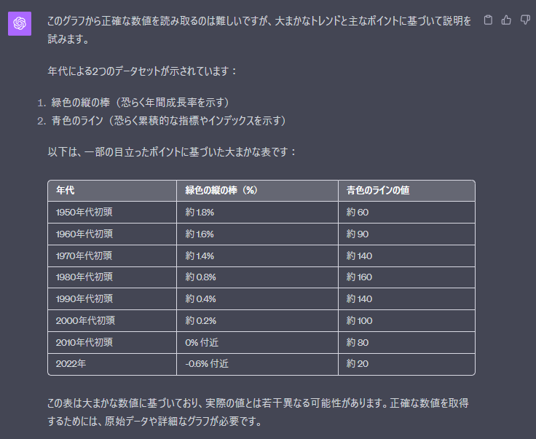
グラフ数値読み取り
出典：総務省統計局 人口推計
⇒グラフの説明が誤っている
⇒数値はなんとなく合っていそうな部分もあるが微妙

Slide 21
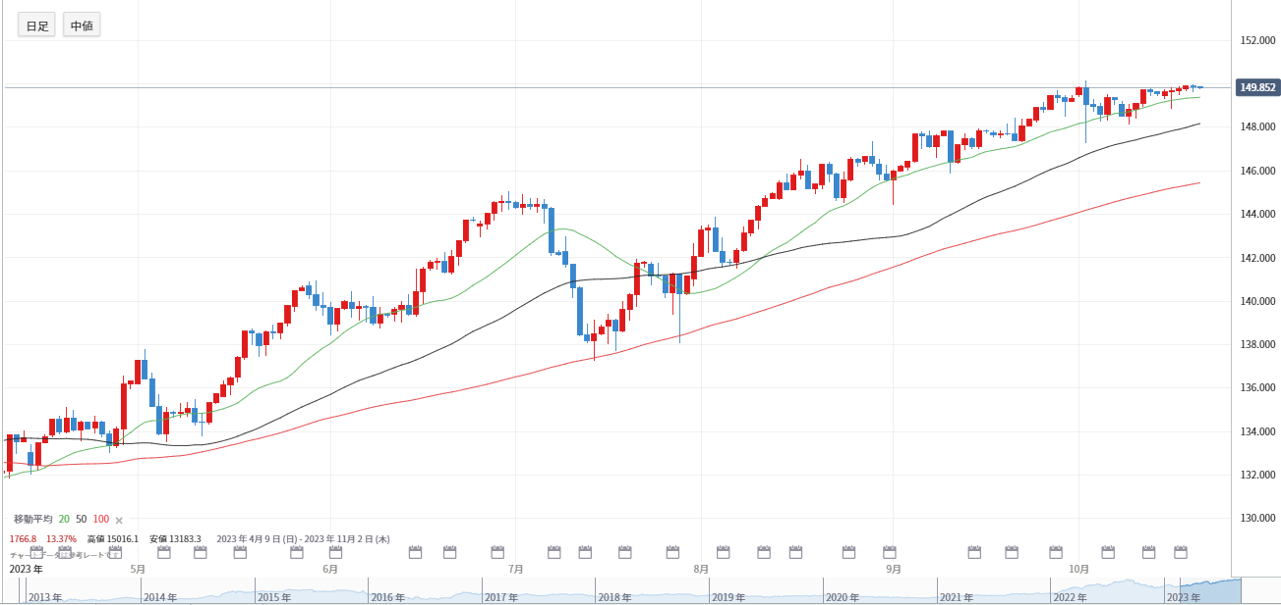
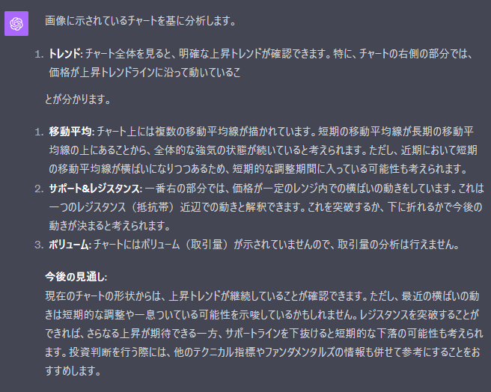
チャート分析
Q：画像のチャートを分析し、今後の見通しについて解説してください
⇒ 基本的な説明だが、内容は合っている

Slide 22
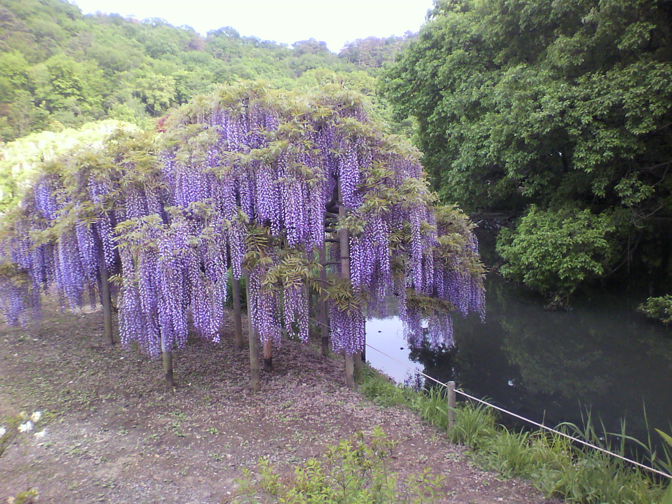
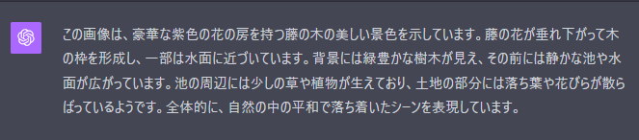
GPT-4V×DALL-E3
Q：画像について説明してください。
この説明文をそのままDALL-E3に入力

Slide 23
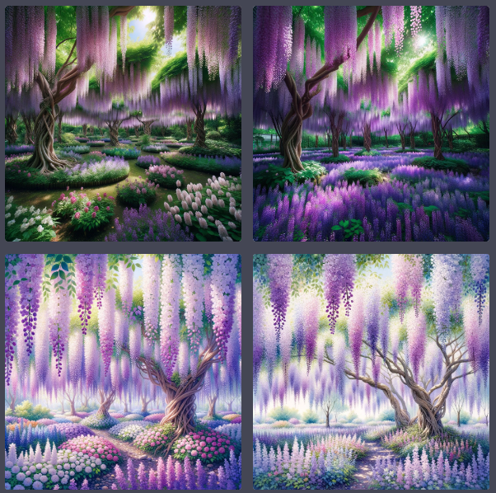
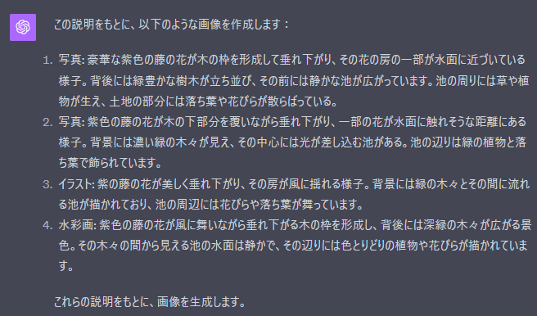
GPT-4V×DALL-E3

Slide 24
その他事例
電卓の画像から、電卓アプリを作成してもらう
UIの改善点を指摘してもらう
テーブル関連図の画像をもとにSQL文を生成してもらう
自分で撮影した写真や自分で書いた絵をアップロードして、改善のアドバイスをもらう

Slide 25
参考
https://browse.arxiv.org/pdf/2309.17421.pdf

